Slide 1
데이터베이스 구축부터
활용까지
강사: 유선권

Slide 2
INDEX
데이터베이스 구축부터 활용까지
데이터 입력 출력
GitHub 오픈소스
모의 해킹
추천시스템 구현

Slide 3
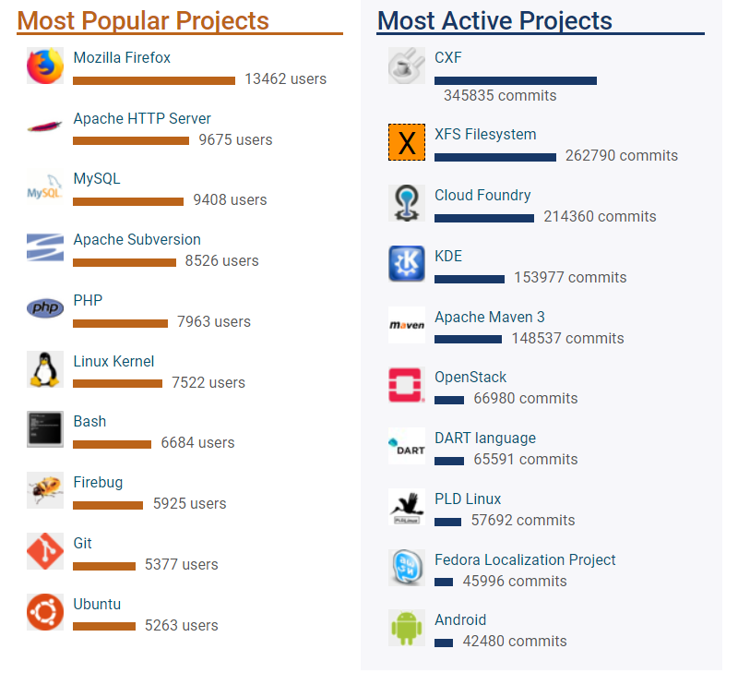

Slide 4
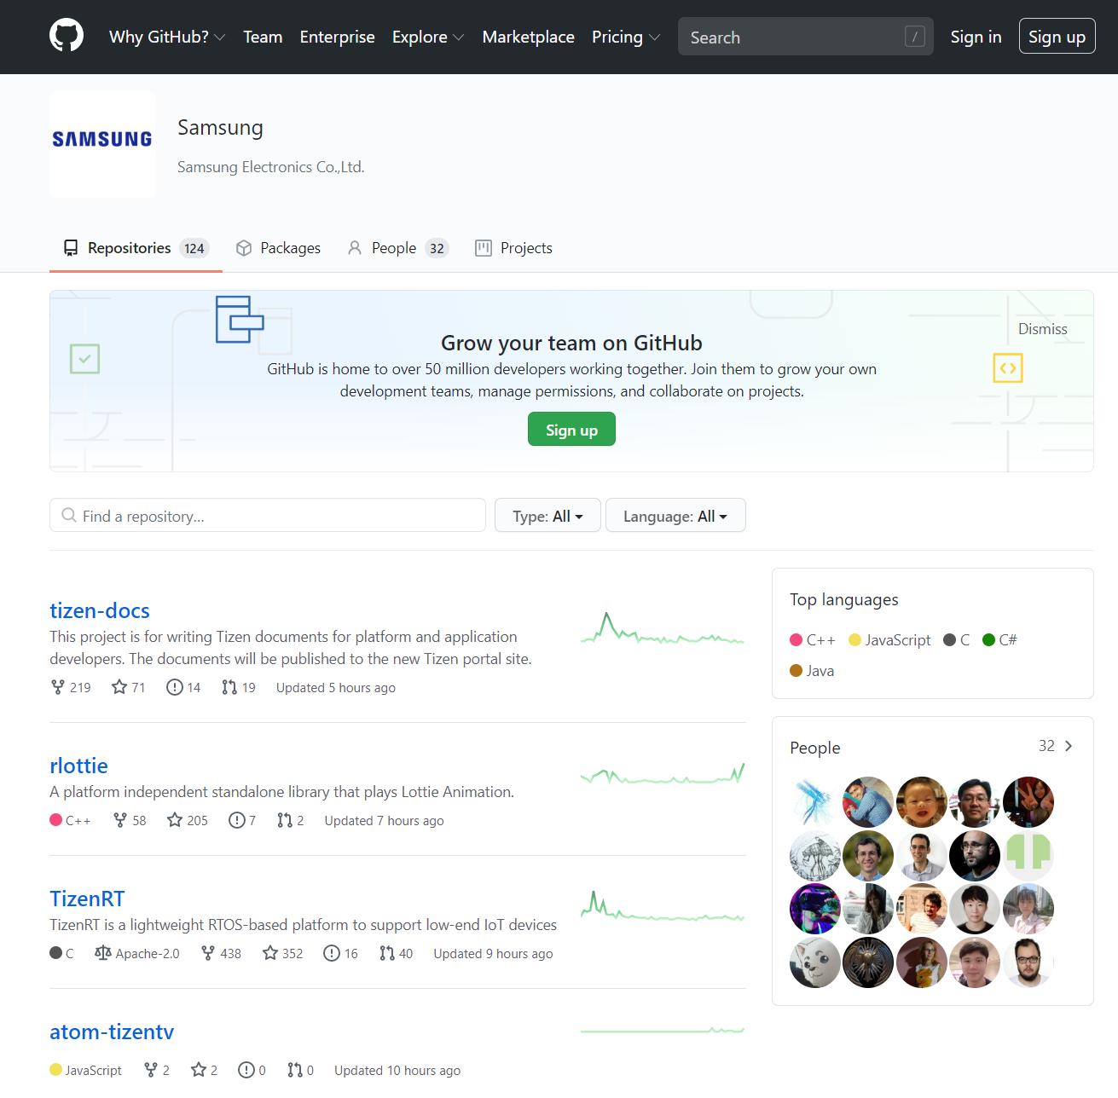

Slide 5
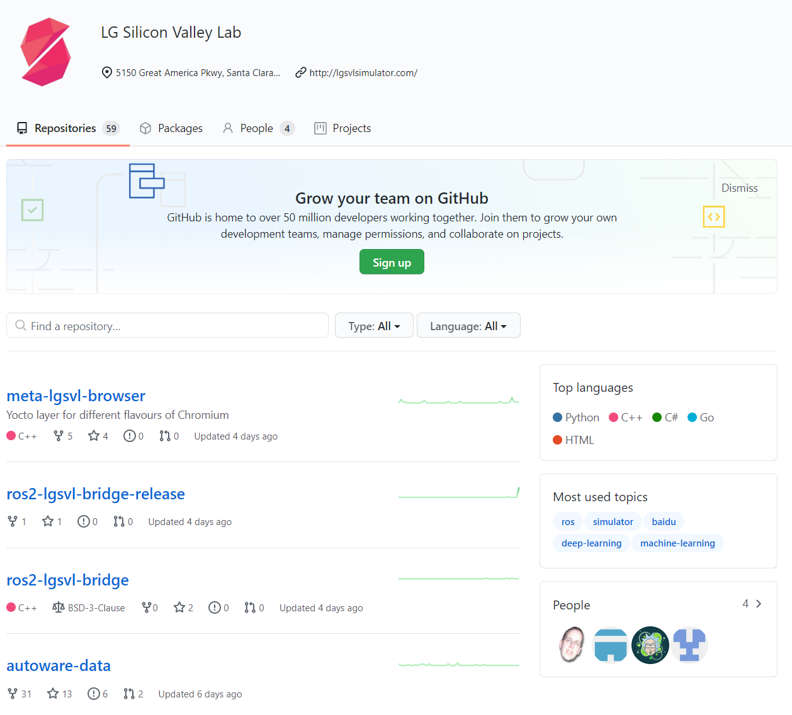
Notes:
광모 회장, LG전자 '실리콘밸리 랩' 깜짝 방문…'연구개발·투자' 강조

Slide 6
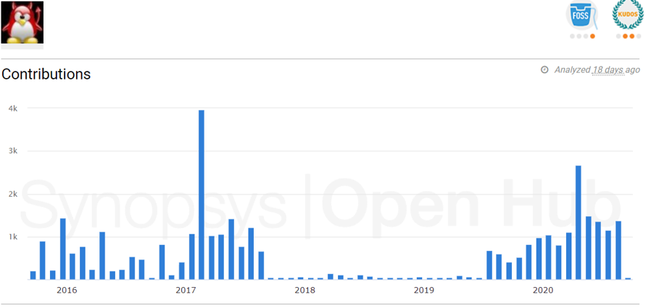

Slide 7

Html <-> php <-> db
Notes:
https://youtu.be/_LrDcOws7Ow

Slide 8
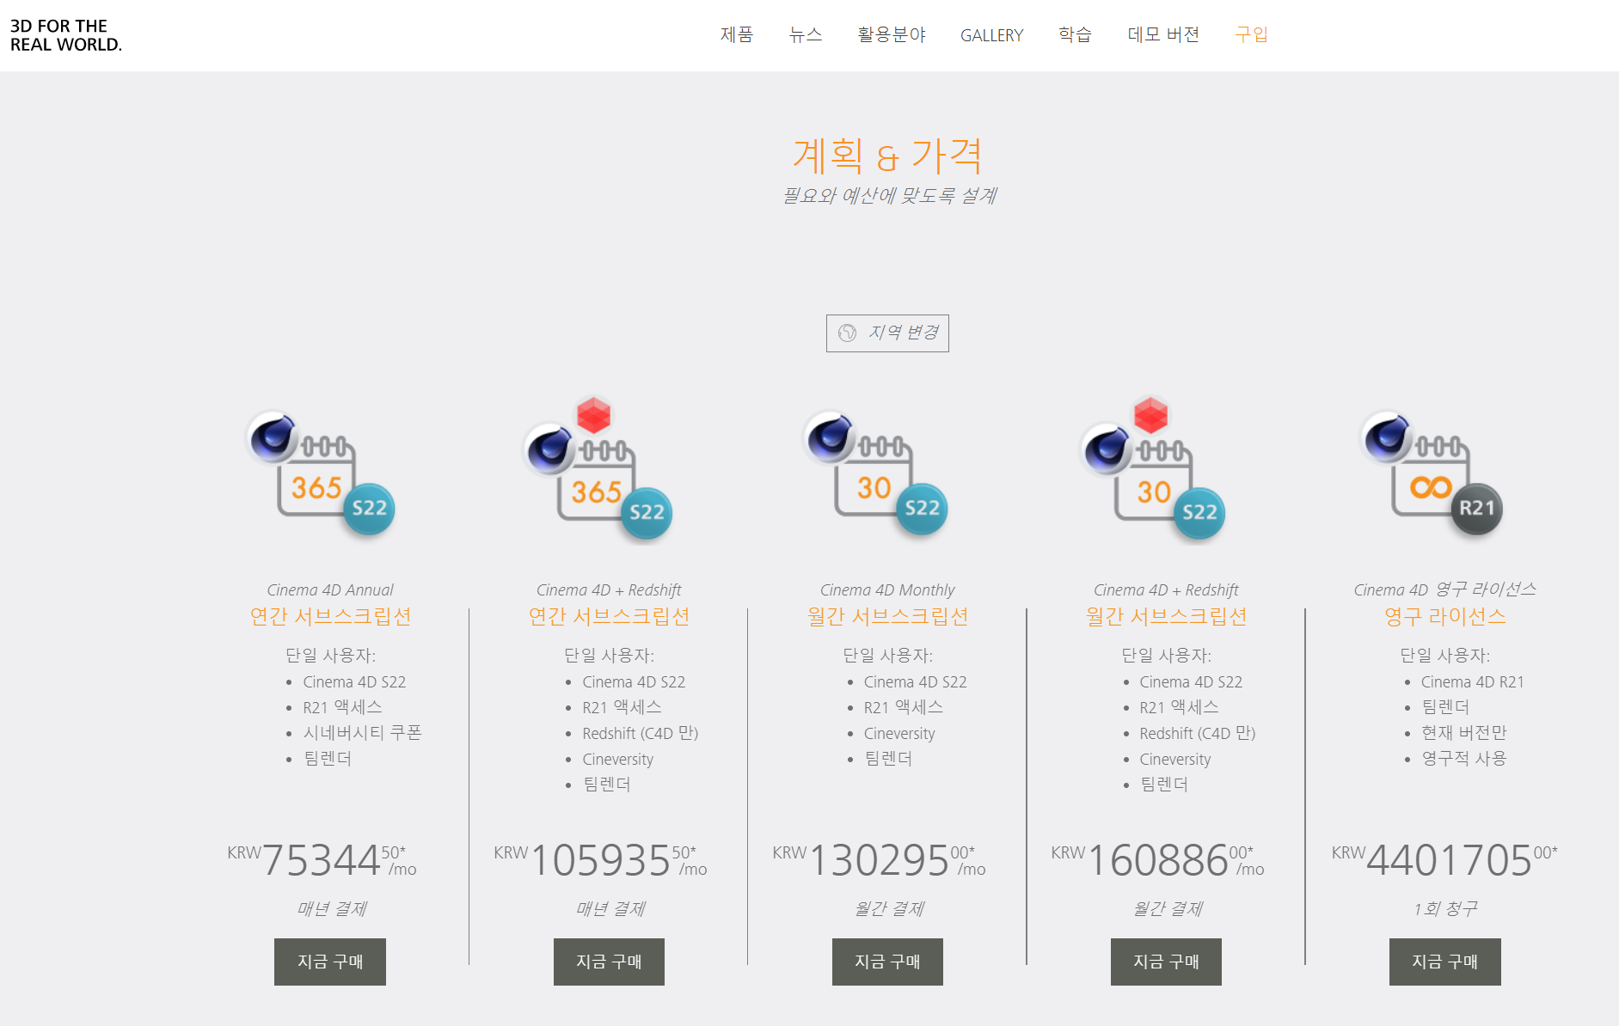

Slide 9

Free!!

Slide 10
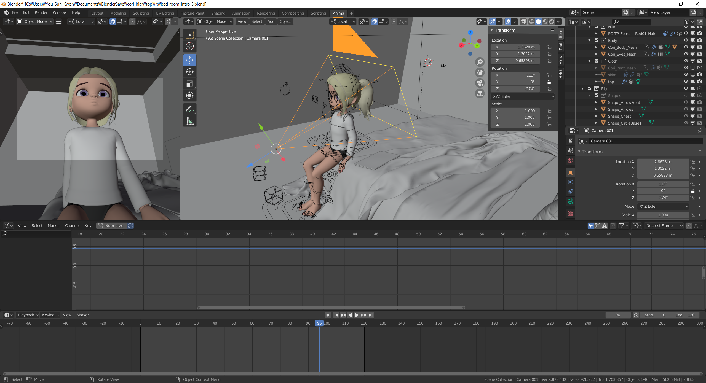

Slide 11


Slide 12


Slide 13


Slide 14
초창기 클로즈드 소스 소프트웨어의 대세

Slide 15

“소프트웨어를 만드느라 애쓴 사람들에게 보상을 주지 않으면 도둑질이다.”
<빌 게이츠>

Slide 16

리눅스의 등장

Slide 17
PHP로 쓰여진 소스 코드
index.php
Notes:
Git파트

Slide 18
파일의 모든 변경사항을 기록 할려면?
index.php

Slide 19
파일의 모든 변경사항을 기록 할려면?
코드 변경할때 마다 이름 바꿔주기
index.php
index2.php
index3.php

Slide 20
시간이 지나면…
index.php
index1.php
index2.php
Index최종.php
Index최최종.php

Slide 21
다른 파일도 생기면…
index2.php
index3.php
index4.php
index최종.php
index.php
index1.php
login2.php
login3.php
login4.php
login최종.php
login.php
login1.php
login.php
login1.php
login2.php
login3.php
login4.php

Slide 22




+ 온라인
버전 관리 시스템

Slide 23
기술지원

Slide 24
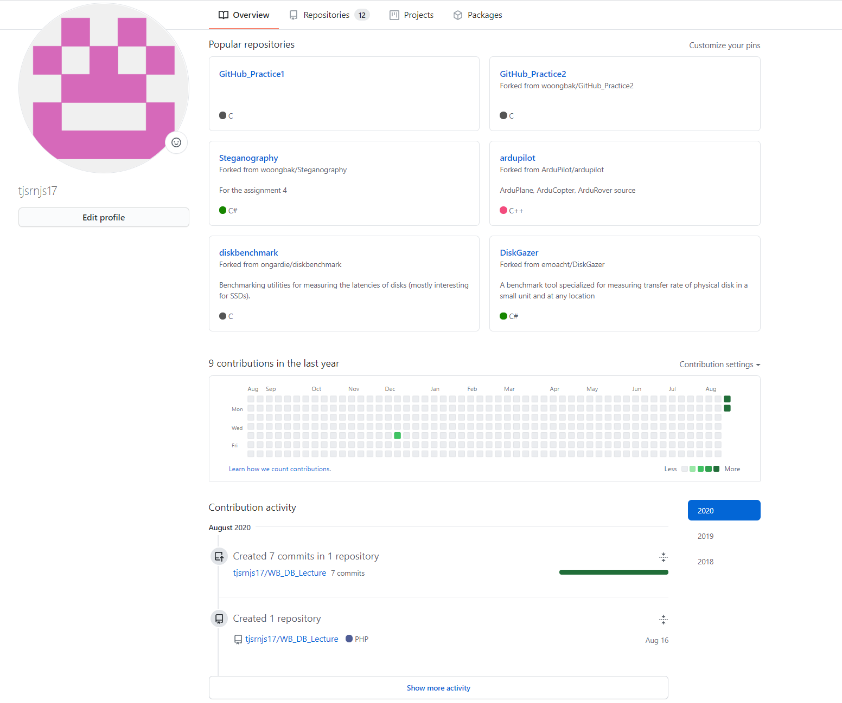

Slide 25
구글에다가 검색!
openhub
gitstar

